Slide 1

Chào mừng các em đến với tiết học!
Here is where your presentation begins

Slide 2
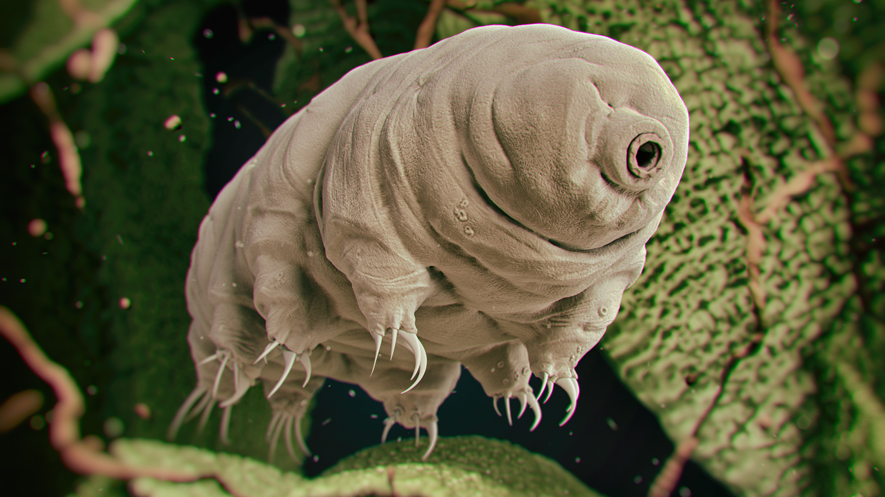
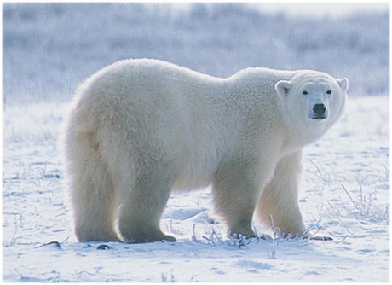

KHỞI ĐỘNG
Gấu nước được nhà sinh vật học người Ý L. Span-lan-gia-ni (L. Spallanzani) đặt tên là Tac-đi-gra-đa (Tardigrada) vào năm 1776. Một con gấu nước dài khoảng $\frac{1}{2}$mm. Một con gấu đực Bắc Cực trưởng thành dài khoảng $\frac{5}{2}$ m.
hìnhuế
Chiều dài con gấu đực Bắc Cực trưởng thành gấp bao nhiêu lần chiều dài con gấu nước?

Slide 3
BÀI 4.
PHÉP NHÂN, PHÉP CHIA PHÂN SỐ

Slide 4
I. PHÉP NHÂN PHÂN SỐ

Slide 5


Muốn nhân hai phân số, ta nhân các tử với nhau và nhân các mẫu với nhau.
$\frac{a}{b}$ . $\frac{c}{d}$ = $\frac{a . c}{b . d}$ với b ≠ 0 và d ≠ 0

Slide 6


2. Tính chất của phép nhân phân số
Giống như phép nhân số tự nhiên, phép nhân phân số cũng có các tính chất: giao hoán, kết hợp, nhân với số 1, phân phối của phép nhân đối với phép cộng và phép trừ.
Em hãy nêu lại các tính chất của phép nhân số tự nhiên.
a) Tính giao hoán
$$\frac{a}{b}.\frac{c}{d}=\frac{c}{d}.\frac{a}{b} (b≠0;d≠0)$$

Slide 7



b) Tính chất kết hợp
$$\left(\frac{a}{b}.\frac{c}{d} \right).\frac{p}{q}=\frac{a}{b}.\left(\frac{c}{d}.\frac{p}{q} \right)\text{ (}\text{b}\text{ ≠ 0; }\text{d}\text{ ≠ 0, }\text{q}\text{ ≠ 0}$$
c) Nhân với 1
$$\text{1 . }\frac{a}{b}\text{ = }\frac{a}{b} .1=\frac{a}{b} \text{v}\text{ớ}\text{i} \text{b}\text{ ≠ 0}$$
d) Tính chất phân phối của phép nhân đối với phép cộng :
$$\frac{a}{b}.\left(\frac{c}{d}+\frac{p}{q} \right)=\frac{a}{b}.\frac{c}{d}+\frac{a}{b}. \frac{p}{q}$$

Slide 8
PHÉP CHIA PHÂN SỐ
II.

Slide 9

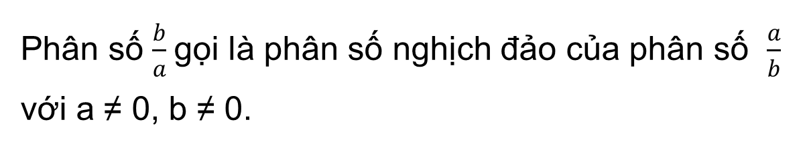
Phân số $\frac{b}{a}$gọi là phân số nghịch đảo của phân số $\frac{a}{b}$ với a ≠ 0, b ≠ 0.
Tích của một phân số với phân số nghịch đảo của nó thì bằng 1.

Slide 10
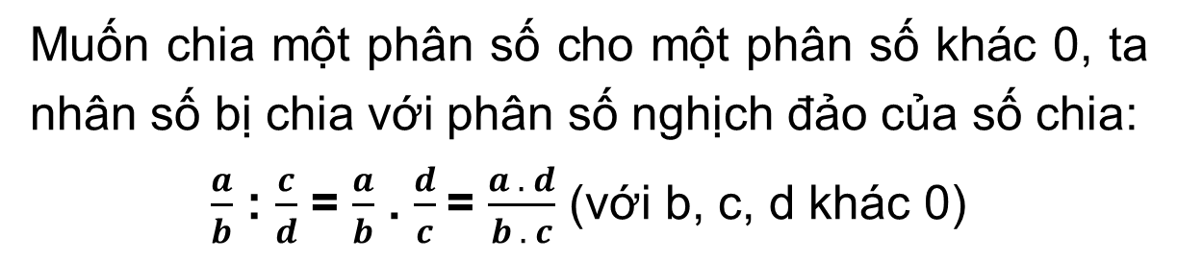
Muốn chia một phân số cho một phân số khác 0, ta nhân số bị chia với phân số nghịch đảo của số chia:
$\frac{a}{b}$ : $\frac{c}{d}$ = $\frac{a}{b}$ . $\frac{d}{c}$= $\frac{a . d}{b . c}$ (với b, c, d khác 0)

Slide 11
LUYỆN TẬP

Slide 12












1. Tính tích và viết kết quả ở dạng phân số tối giản:
a) $\frac{−5}{9}$ . $\frac{12}{35}$ ;
b) $\frac{−5}{8}$ . $\frac{−6}{55}$ ;
c) $\left(−7\right)$ . $\frac{2}{5}$ ;
d) $\frac{−3}{8}$ . (-6) ;
Giải:
a) $\frac{−5}{9}$ . $\frac{12}{35}$
=$\frac{−4}{21}$
b) $\frac{−5}{8}$ . $\frac{−6}{55}$
=$\frac{3}{44}$
c) $\left(−7\right)$ . $\frac{2}{5}$
=$\frac{−14}{5}$
c) $\frac{−3}{8}$ . (-6)
=$\frac{9}{4}$

Slide 13









4. Tính thương và viết kết quả ở dạng phân số tối giản.
a) $\frac{3}{10}$ : $\frac{−2}{3}$ ;
b)($\frac{−7}{12}$) : ($\frac{−5}{6}$) ;
c) $\left(−15\right)$ : ($\frac{−9}{10}$) ;
Giải:
a) $\frac{3}{10}$ : $\frac{−2}{3}$
=$\frac{−9}{20}$
b) ($\frac{−7}{12}$) : ($\frac{−5}{6}$)
=$\frac{7}{10}$
c) $\left(−15\right)$ : ($\frac{−9}{10}$)
=$\frac{50}{3}$

Slide 14
VẬN DỤNG

Slide 15


8. Chim ruồi ong hiện là loài chim bé nhỏ nhất trên Trái đất với chiều dài chỉ khoảng 5 cm. Chim ruồi “khổng lồ” ở Nam Mỹ là thành viên lớn nhất của gia đình ruồi trên thế giới, nó dài gấp $\frac{33}{8}$ lần chim ruồi ong. Tính chiều dài của chim ruồi “khổng lồ” ở Nam Mỹ.
Giải:
Chiều dài của chim ruồi “khổng lồ” ở Nam Mỹ là:
5. $\frac{33}{8}$ = 20,625 cm
Đáp số: 20,625 cm

Slide 16
HƯỚNG DẪN VỀ NHÀ
Chuẩn bị bài mới “Số thập phân”.
Ôn lại những kiến thức đã học trong bài.
01
02
03
Hoàn thành bài tập còn lại trong SGK và các bài tập trong SBT.

Slide 17
CẢM ƠN CÁC EM ĐÃ CHÚ Ý BÀI GIẢNG

